Slide 1
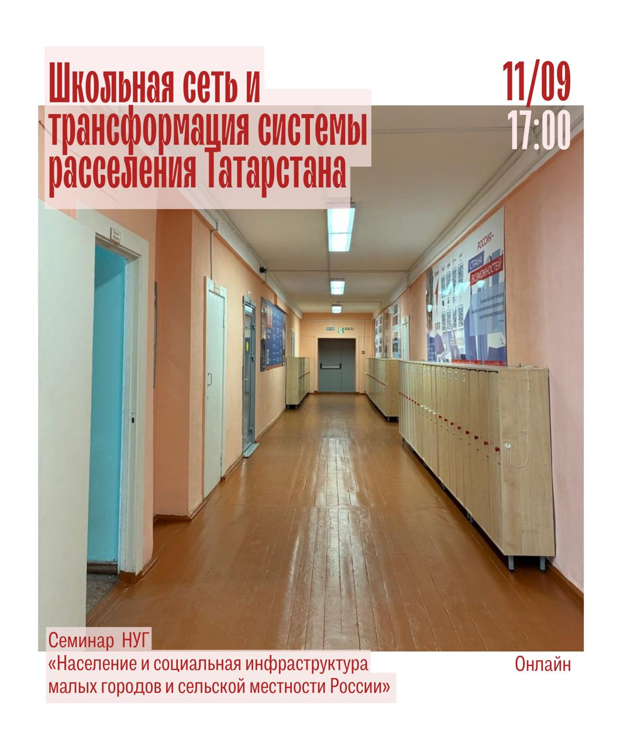
Школьная сеть и трансформация системы расселения Татарстана
Егоров Дмитрий Олегович
Казанский федеральный университет, ст. преподаватель

Slide 2
Что обсудим:
🌺 Каковы объективные причины оптимизации сети школ в современной России и ее регионах и какими документами руководствуются при ее проведении?
🌺 Какие нормативы принимают во внимание при оптимизации сети школ в регионе?
🌺 Как учесть влияние транспортного фактора при реорганизации сети?
🌺 Как реорганизация системы образования в сельской местности позволяет оптимизировать ее эффективность?

Slide 3
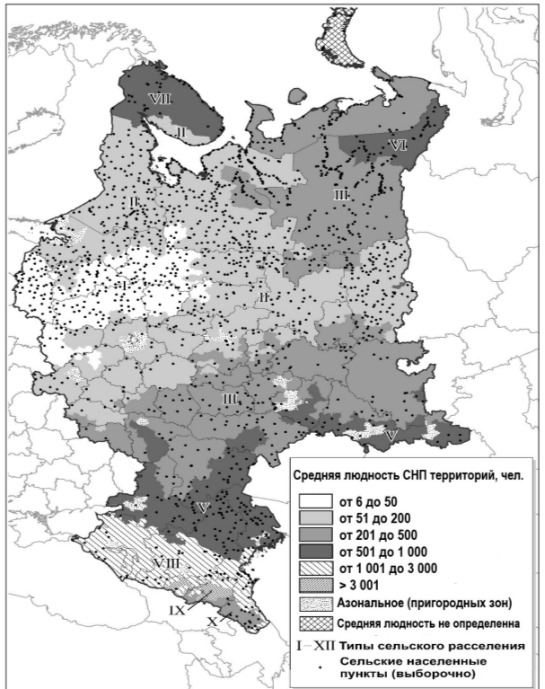
Типы сельского расселения (Европейская часть России)
Одним из первых генезис и факторы определяющие «картину» сельского расселения описал Семёнов-Тян-Шанский; в советский период С.А. Ковалев. Конец XX – начало XXI вв. А.И. Алексеев (сейчас его ученики) и Т.Г. Нефедова.

Slide 4
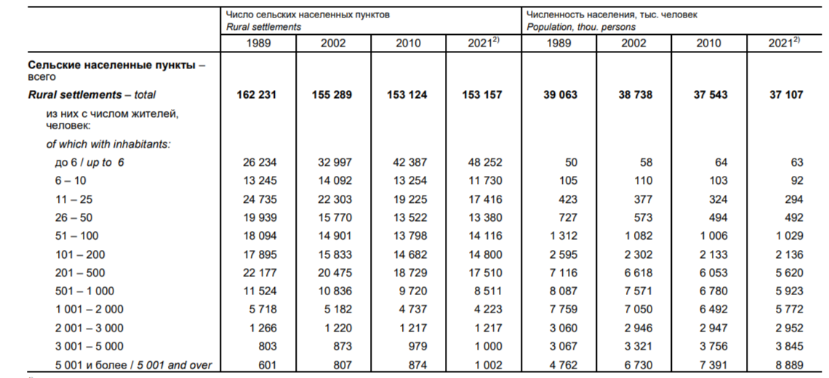
Распределение сельских жителей по снп различной людности, 1989 – 2021 гг.
Численность сельского населения, млн. чел | 1989 | 2002 | 2010 | 2021
 | 39,063 | 38,738 | 37,543 | 37,107
Главные тренды – поляризация и вымывание «середины»

Slide 5
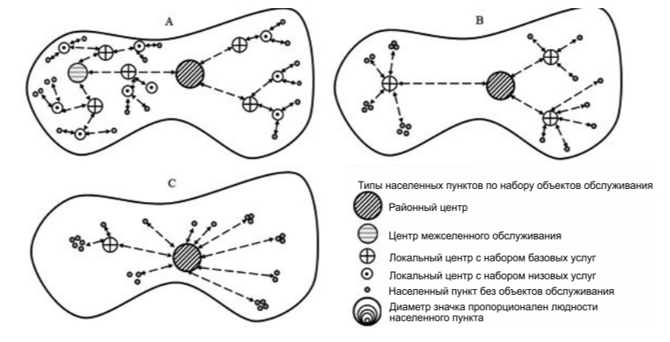
Варианты внутрирайонной организации объектов обслуживания при различных типах расселения* *Буквами на рисунке обозначены: А - полная ступенчатая (узловая); B - ограниченно-ступенчатая; С – моноцентрическая (ядерная). Источник: составлено Д.О. Егоровым с рядом доработок на основе работ Д.Н. Лухманова , А.И. Алексеева, С.А. Ковалева, А.А. Ткаченко

Slide 6
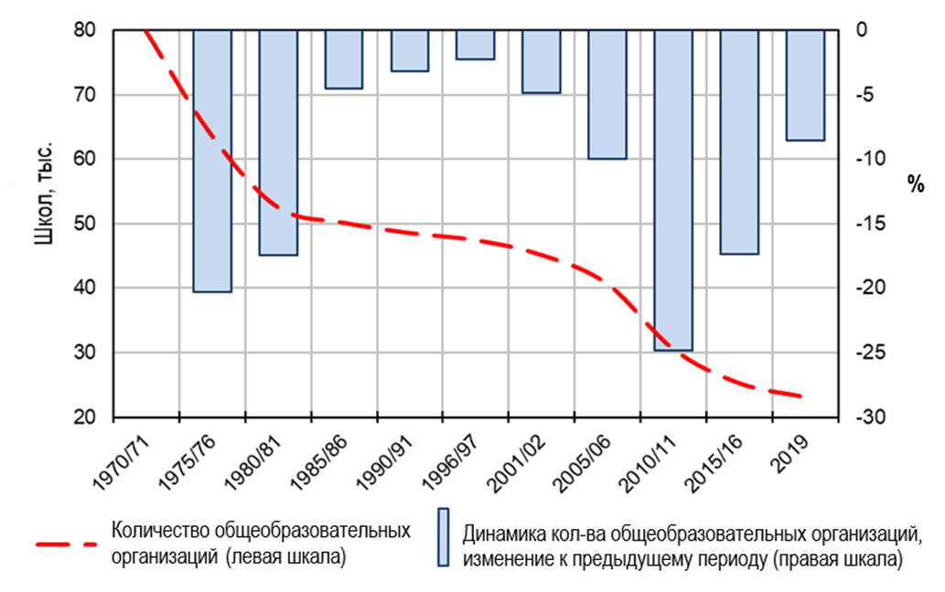
Как отражалась депопуляция и поляризация сельского расселения на социальных объектах?
Почему в 1990-ые не было интенсивной реструктуризации школ?
Что в 1970-1980 –х было триггером для оптимизации?
Как на эти процессы влияют решения властей?
И главное – что такое подушевое финансирование?

Slide 7
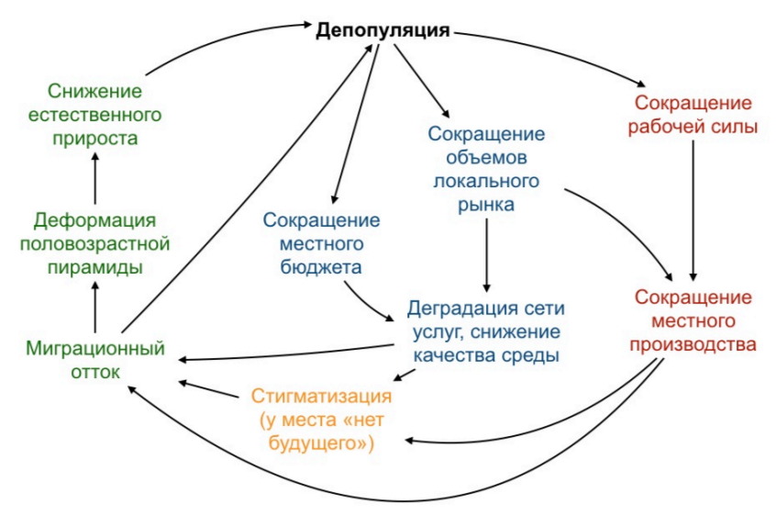
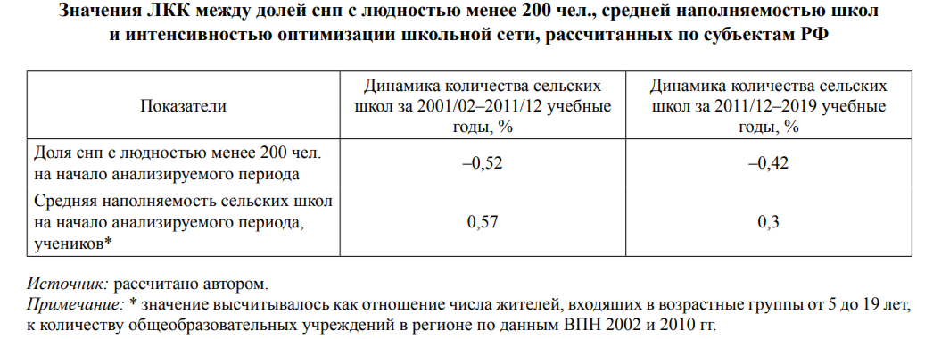
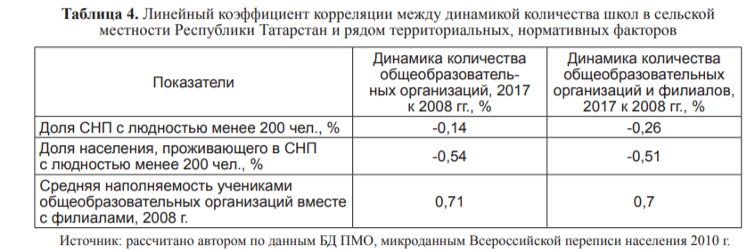
Дискуссионный вопрос: а что первостепенно?
Депопуляция как кумулятивный процесс по А.В. Шелудкову
Расчеты Д.О. Егорова

Slide 8
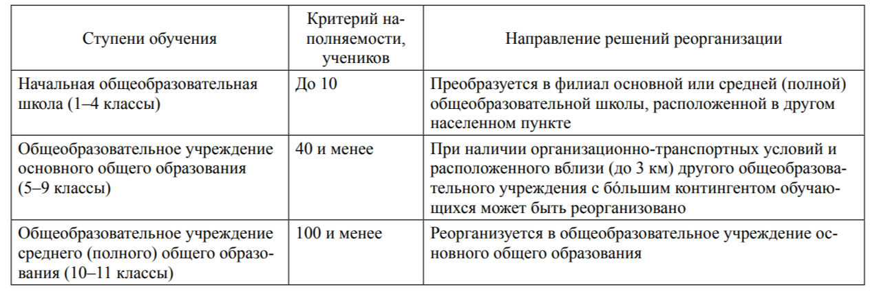
Критерии реорганизации сельских школ согласно Приказу Министерства образования РФ № 103 от 16.01.2002 г

Slide 9
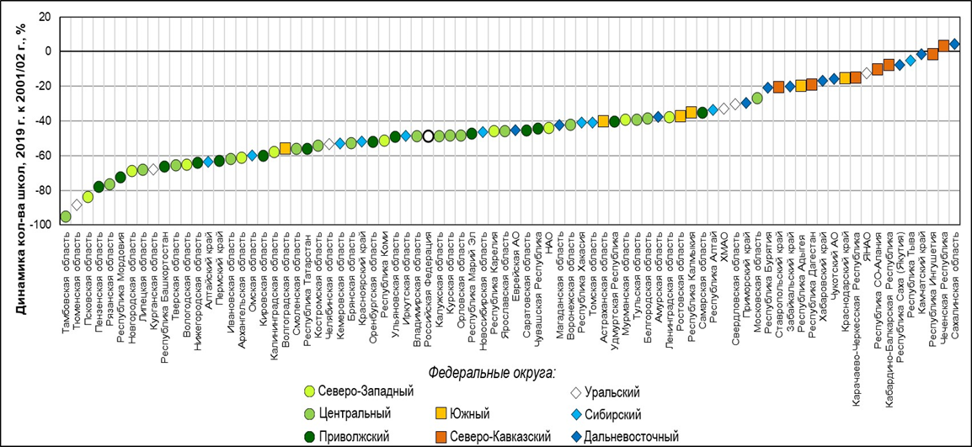
Динамика числа общеобразовательных организаций в сельской местности регионов, %.

Slide 10
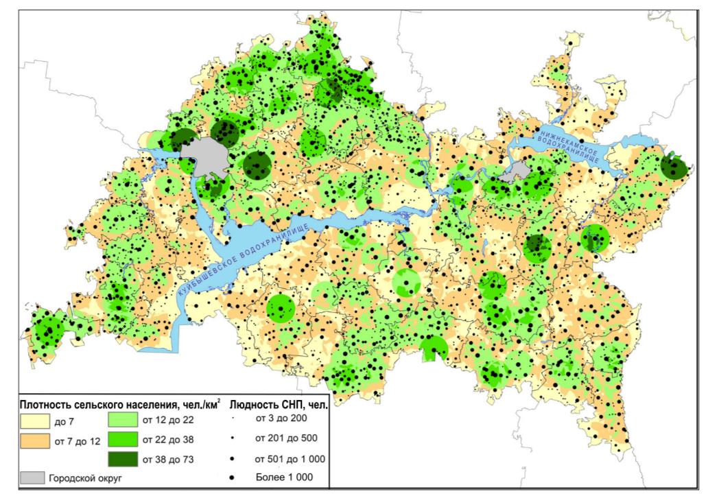
Размещение сельского населения Республики Татарстан

Slide 11
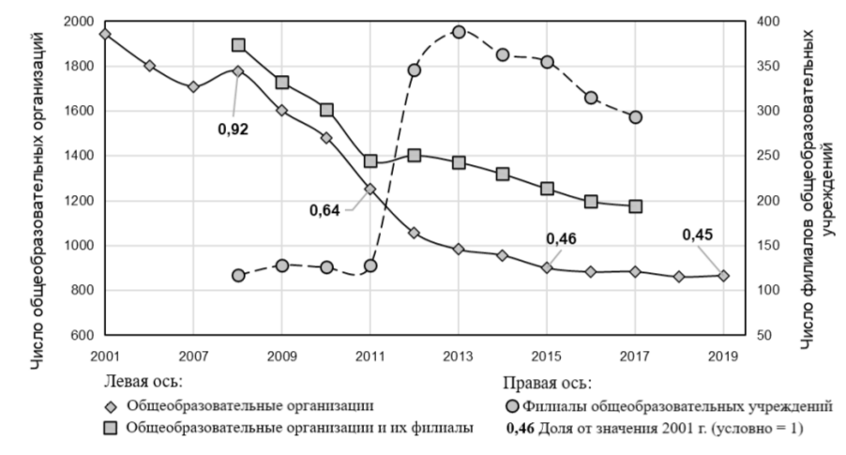
Динамика числа общеобразовательных организаций и их обособленных подразделений (филиалов) на начало учебного года в сельской местности Республики Татарстан

Slide 12
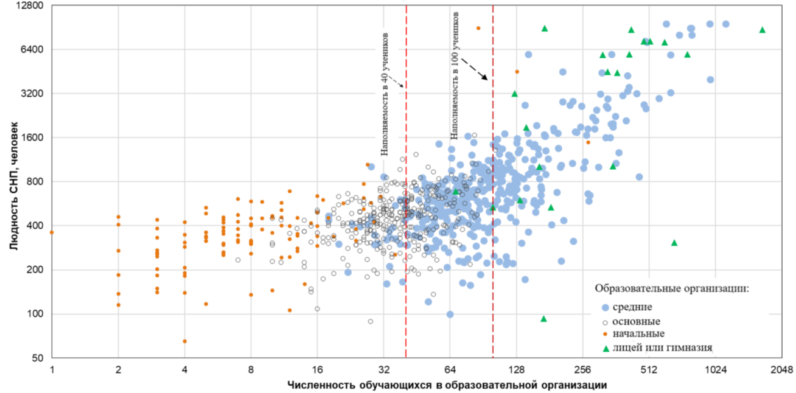
. Наполняемость действующих образовательных организаций n = 859 (404 средних, 325 основных, 109 начальных и 21 лицей, гимназия) в сельских населенных пунктах Республики Татарстан (ось абсцисс и ординат построены по логарифметической шкале).

Slide 13
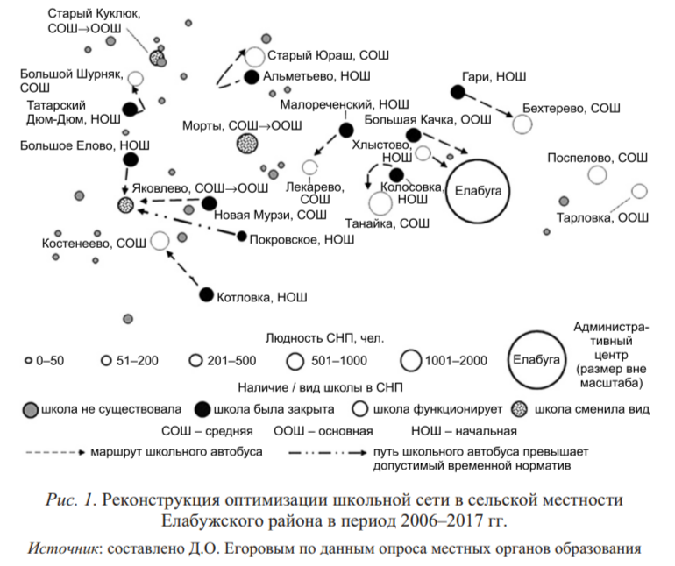

Slide 14
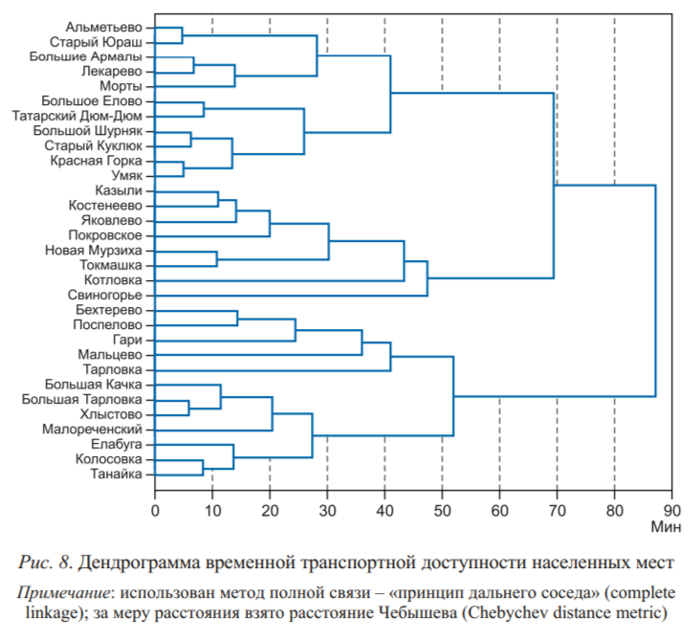
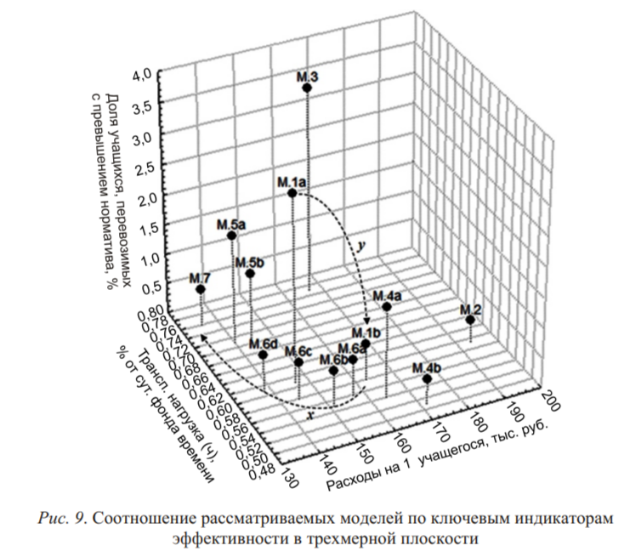
Предложение по рациональной оптимизации сети школ в Елабужском районе Татарстана Николаев, Р. С. Моделирование оптимизации сети школ в условиях депопуляции сельского населения (на примере Елабужского района республики Татарстан) / Р. С. Николаев, Д. О. Егоров // Регион: Экономика и Социология. – 2022. – № 1(113). – С. 153-200.

Slide 15
Основные выводы и рекомендации по моделям
Соотнесение моделей по трем ключевым индикаторам позволило установить, что наиболее близки к оптимуму модели на основе минимизации пассажирооборота и кластерного объединения. Модель, используемая сегодня, достаточно близка к оптимальному варианту по двум критериям, но при этом находится в плоскости моделей, существенно отклоняющихся от нормативов минимальной транспортной доступности. Перевод ее в иную плоскость будет сопровождаться увеличением расходов, что связано с необходимостью выполнения норматива транспортной доступности. Чем выше уровень пренебрежения нормативом транспортной доступности при организации сети образовательных учреждений, тем больше возможностей для варьирования показателями расходов. Таким образом, при сопоставимости по уровню транспортной доступности текущая модель оказывается более затратной, чем кластерные аналоги, а дальнейшее снижение расходов возможно при условии сокращения сети образовательных учреждений и повышения транспортной нагрузки на перевозимых детей.
В связи с этим следует отметить целесообразность рассмотрения механизмов совершенствования автодорожной сети, которые позволят уменьшить средние временные издержки на перевозку школьников и вовлечь населенные пункты с автономным начальным образованием в более мощные образовательные системы, не нарушая при этом требований минимальной транспортной доступности. Это создаст дополнительный потенциал для оптимизации существующей сети общего образования в районе и избавит от необходимости содержать сеть низкоэффективных учебных заведений.

Slide 16
Вопросы и обсуждения

